Slide 1
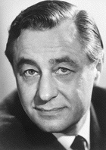
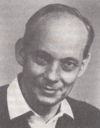
Рональд Джордж Рейфорд Норриш, Джордж Портер, Манфред Эйген (1967 год)
«За изучение сверхбыстрых химических реакций импульсными методами»
(Великобритания и Германия)

Slide 2
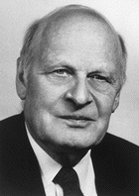
Ларс Онсагер (1968 год)
«За вклад в термодинамику необратимых процессов»
(США)
(«норвежский американец»)

Slide 3
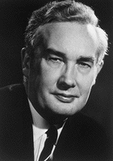
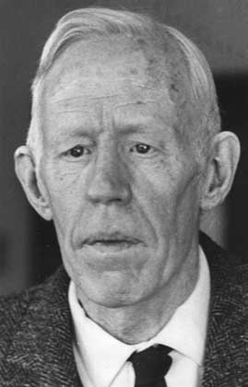
Дерек Харолд Ричард Бартон, Одд Хассель (1969 год)
«За вклад в развитие конформационного анализа и его применение в органической химии»
(Великобритания,
Норвегия)

Slide 4
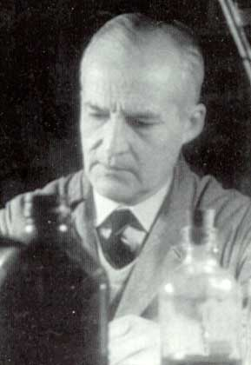
Луис Федерико Лелуар (1970 год)
«За открытие роли нуклеотидов в биосинтезе углеводов»
(Аргенитина)

Slide 5
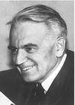
Герхард Херцберг (1971 год)
«За исследование электронной структуры и строения молекул, особенно свободных радикалов»
(Канада)

Slide 6
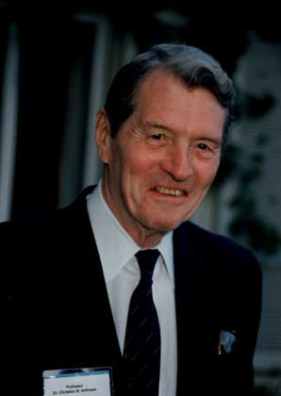
Кристиан Бемер Анфинсен (1972 год)
«За установление связи между аминокислотной последовательностью и биологически активной конформацией рибонуклеазы»
(США)

Slide 7
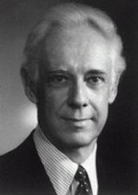
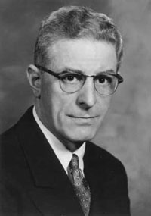
Станфорд Мур, Уильям Хоуард Стайн (1972 год)
«За установление аминокислотной последовательности рибонуклеазы и строения её каталитически активного центра»
(США)

Slide 8
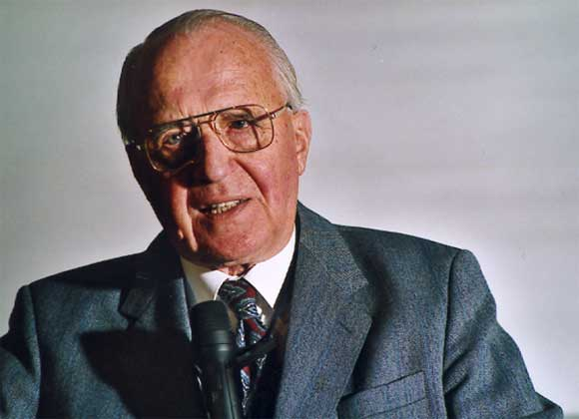
Эрнст Отто Фишер, Джефри Уилкинсон (1973 год)
«За работы по химии металлоорганических соединений»
(Германия, Великобритания)

Slide 9
Пол Джон Флори (1974 год)
«За достижения в области теоретической и экспериментальной физической химии макромолекул»
(США)

Slide 10
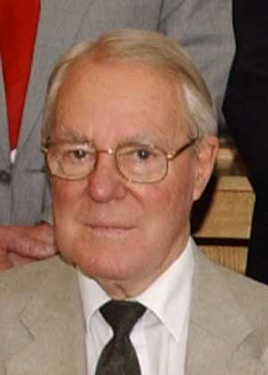
Джон Уоркап Корнфорт (1975 год)
«За исследование стереохимии ферментативных реакций»
(Великобритания)

